Slide 1
TRÒ CHƠI TIẾP SỨC
* Thể lệ cuộc chơi:
- Chia lớp 2 nhóm. Mỗi nhóm 5 học sinh.
- Thời gian: 2 phút.
- Nội dung: Hãy kể tên thực phẩm mà em sử dụng trong cuộc sống hàng ngày.
* Cách tính điểm:
Sau khi kết thúc thời gian đội nào kể tên được nhiều thực phẩm nhất, đội đó sẽ chiến thắng.

Slide 2
Trở thành chuyên gia
Lớp chia thành 5 nhóm chuyên gia
Mỗi chuyên gia sẽ được nhận 1 thẻ số từ 1 đến 5.
Mỗi nhóm chuyên gia sẽ nghiên cứu về nhóm thực phẩm chính, tên thực phẩm, vai trò.
Nhóm 1. Nhóm thực phẩm giàu chất tinh bột, chất đường, chất xơ | Nhóm 2. Nhóm thực phẩm giàu chất đạm | Nhóm 3. Nhóm thực phẩm giàu chất béo | Nhóm 4. Nhóm thực phẩm giàu vitamin | Nhóm 5. Nhóm thực phẩm giàu chất khoáng
- Kể tên nhóm thực phẩm giàu chất tinh bột, chất đường, chất xơ? - Nêu vai trò của nhóm thực phẩm trên đối với cơ thế? | - Kể tên nhóm thực phẩm giàu chất đạm? - Nêu vai trò của nhóm thực phẩm trên đối với cơ thế? | - Kể tên nhóm thực phẩm giàu chất béo? - Nêu vai trò của nhóm thực phẩm trên đối với cơ thế? | - Kể tên nhóm thực phẩm giàu vitamin? - Nêu vai trò của nhóm thực phẩm trên đối với cơ thế? | - Kể tên nhóm thực phẩm giàu chất khoáng? - Nêu vai trò của nhóm thực phẩm trên đối với cơ thế?
Sau khi nhóm chuyên gia thực hiện xong các em sẽ chuyển sang nhóm mới gồm những bạn có cùng số để hướng dẫn nhóm hoàn thiện phiếu.

Slide 3
STT | NHÓM THỰC PHẨM CHÍNH | TÊN THỰC PHẨM | VAI TRÒ
1 | Nhóm thực phẩm giàu chất tinh bột, chất đường và chất xơ | Ngũ cốc, khoai, sữa, mật ong.. | - Cung cấp năng lượng cho hoạt động cơ thể. Chất xơ hỗ trợ hệ tiêu hóa
2 | Nhóm thực phẩm giàu chất đạm | Thịt nạc, cá,hạt lạc, sữa… | - Thành phần dinh dưỡng để cấu trúc cơ thể phát triển
3 | Nhóm thực phẩm giàu chất béo | Mỡ động vật,dầu thực vật, bơ… | - Cung cấp năng lượng cho cơ thể, bảo vệ cơ thể chuyển hóa vitamin
4 | Nhóm thực phẩm giàu vitamin | Các vitamin đều có trong thực phẩm | - Tăng cường sự miễn dịch tham gia vào quá trình chuyển hóa các chất giúp cơ thể khỏe mạnh
5 | Nhóm thực phẩm giàu chất khoáng | Thịt, cá, trứng.. | - Giúp sự phát triển của xương, hoạt động của cơ bắp, cấu tạo hồng cầu.

Slide 4
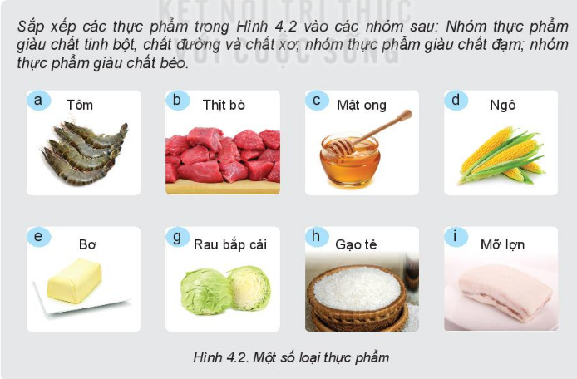
Luyện tập
Sắp xếp các thực phẩm trong hình 4.2 và các nhóm sau nếu thực phẩm giàu tinh bột chất đường và chất xơ, nhóm thực phẩm giàu chất đạm, nhóm thực phẩm giàu chất béo
Sắp xếp hình ảnh:
Nhóm thực phẩm giàu tinh bột, đường và chất xơ: ngô (d), gạo tẻ (h), rau bắp cải (g), mật ong (c)
Nhóm thực phẩm giàu chất đạm: tôm (a), thịt bò (b),
Nhóm thực phẩm giàu chất béo: mỡ lợn (i), bơ (e)

Slide 5

Câu 1: Trong các thực phẩm sau, thực phẩm nào chứa chất đạm( Protein)
A. Thịt bò B.Khoai lang C. Cà tím
Câu 2: Vitamin C có trong những thực phẩm nào dưới đây?
A. Dầu thực vật
B. Cá
C. Xoài

